Slide 1

Informe estadístico integrado de las PQRSDA*
Departamento de Relacionamiento Ciudadano
Septiembre de 2026
*PQRSDA: Peticiones, quejas, reclamos, sugerencias, dudas y agradecimientos

Slide 2
Evolución de las PQRSDA
En septiembre de 2026 se recibieron 130 PQRSDA, 36% menos que en septiembre de 2025 y 19% menos que el promedio del último año.
Durante este período NO se identificó algún usuario con algún tipo de discapacidad. Se evidencia la atención a dos adultos mayores como población especial.
El tiempo promedio de respuesta fue inferior a tres (3) días hábiles y todas las peticiones fueron atendidas dentro de los términos legales.

Slide 3
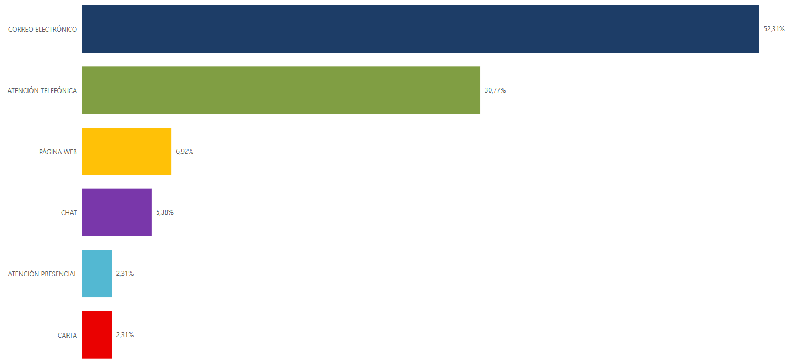
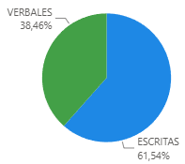
Canales utilizados de atención al ciudadano
Durante el mes de septiembre, se evidenció el uso de diferentes canales por parte de los ciudadanos para comunicarse con Fogafín. En este contexto, el correo electrónico se consolidó como el principal canal de comunicación, al concentrar el 52,31% (68) de las atenciones; seguido de la atención telefónica, con el 30,77% (40), evidenciando una participación significativa de los canales de contacto directo e inmediato.
Otros canales registraron una menor participación, como la atención en la página web con el 6,92% (9), la atención con el chat, con el 5,38% (7), la atención presencial con el 2,31% (3), y por último la carta física , con el 2,31% (3).
La anterior distribución evidencia una marcada inclinación de los ciudadanos hacia los canales de atención escritos para la radicación de sus requerimientos, lo cual constituye un insumo relevante para el fortalecimiento y optimización de estos canales de atención.
Nota: La página web www.fogafin.gov.co cuenta con herramientas de apoyo a la lectura, alineadas en los términos de compatibilidad y accesibilidad establecidos en la Resolución 1519 de MinTIC (2020).

Slide 4
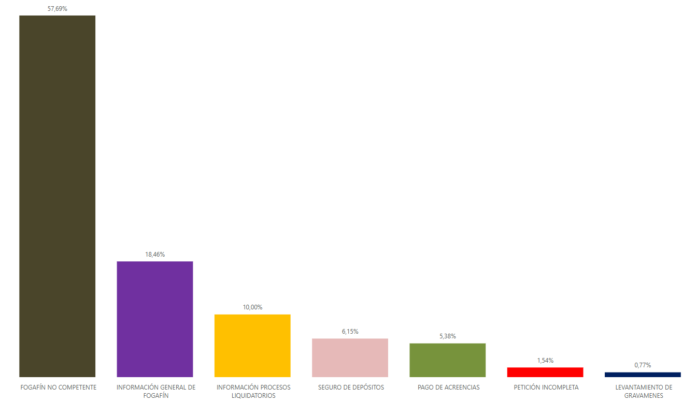
Temas consultados en los canales
Del total de las 130 PQRSDA atendidas, el 57,69 % (75) correspondió a casos en los que Fogafín no era la entidad competente, consolidándose como la tipología con mayor participación durante el período analizado.
En segundo lugar, se ubicaron las consultas relacionadas con información general sobre Fogafín, las cuales representaron el 18,46 % (24) del total. Les siguieron las peticiones de información sobre procesos liquidatorios, con una participación del 10,00 % (13).
Por su parte, las solicitudes de información sobre Seguro de Depósitos representó el 6,15 % (8) de los casos atendidos, mientras que las peticiones sobre pago de acreencias 5,38% (7).
Asimismo, el 1,54 % (2) de las PQRSDA correspondieron a peticiones incompletas.
Finalmente, las peticiones sobre levantamiento de gravámenes registraron la menor participación, representando el 0,77 % (1) del total de solicitudes atendidas.
Tipología de solicitudes atendidas
Fogafín no competente hace referencia a aquellas solicitudes donde el Fondo no tiene injerencia, sin embargo, se les da el trámite pertinente.
Petición incompleta hace referencia a aquellas solicitudes que se radicaron sin el contenido mínimo requerido para su atención (Arts. 16 y 17 Ley 1755 de 2015).
Competencia de Fogafín corresponden a las solicitudes de información sobre levantamiento de gravámenes, cobertura del Seguro de Depósitos, información general de la entidad, entre otros.

Slide 5
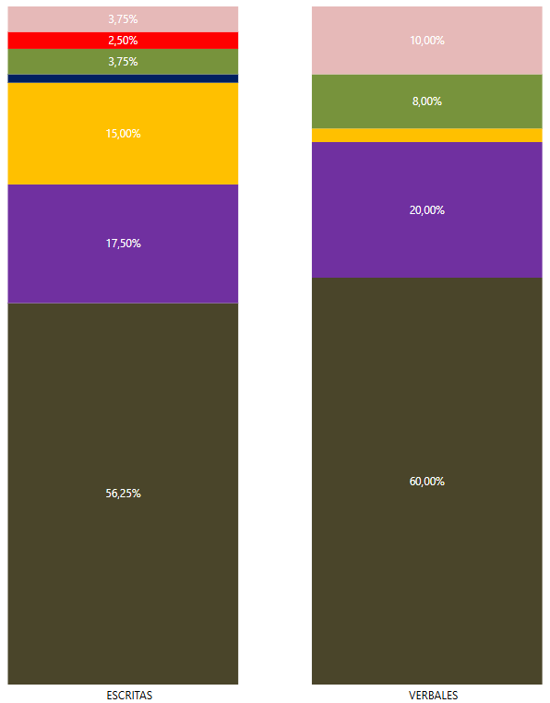
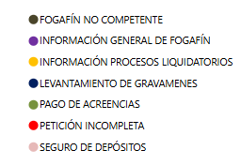
Temas consultados en los canales
En los canales escritos —correo electrónico, página web y comunicación física—, el 2,50% (2) de las PQRSDA se clasificó como incompleto y el 56,25% (45) correspondió a asuntos fuera de la competencia de Fogafín. Esto evidencia la necesidad de fortalecer la orientación a la ciudadanía sobre el alcance de la entidad.
En los canales verbales e inmediatos —telefónico, chat y presencial—, el 60,00% (30) de las atenciones correspondió a consultas no competentes. No obstante, estos canales demostraron ser efectivos para orientar oportunamente a los ciudadanos y direccionar sus solicitudes, especialmente en temas como levantamiento de gravámenes, Seguro de Depósitos, procesos liquidatorios y pago de acreencias.

Slide 6
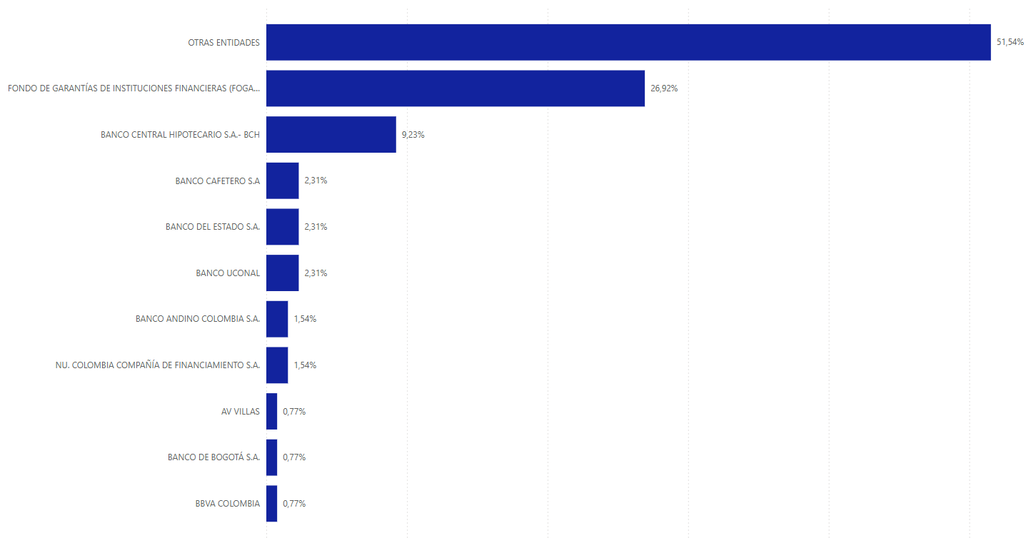
Entidades más consultadas
De las 130 PQRSDA recibidas, Fogafín concentró el 26,92% (35 solicitudes), ubicándose como una de las entidades con mayor número de requerimientos. Por su parte, las entidades liquidadas representaron el 17,70% del total, lo que evidencia un volumen significativo de consultas asociadas a procesos que ya no se encuentran en operación.
Adicionalmente, las entidades financieras activas concentraron el 2,31%, reflejando el interés de los ciudadanos en asuntos relacionados con el sistema financiero colombiano.
Finalmente, el 51,54% de las solicitudes correspondió a requerimientos dirigidos a otras entidades, incluyendo organismos del orden nacional, empresas del sector real y sociedades que ya no se encuentran en funcionamiento. Este resultado pone de manifiesto la persistente canalización de solicitudes hacia Fogafín sobre asuntos que no se encuentran dentro de su ámbito de competencia.

Slide 7
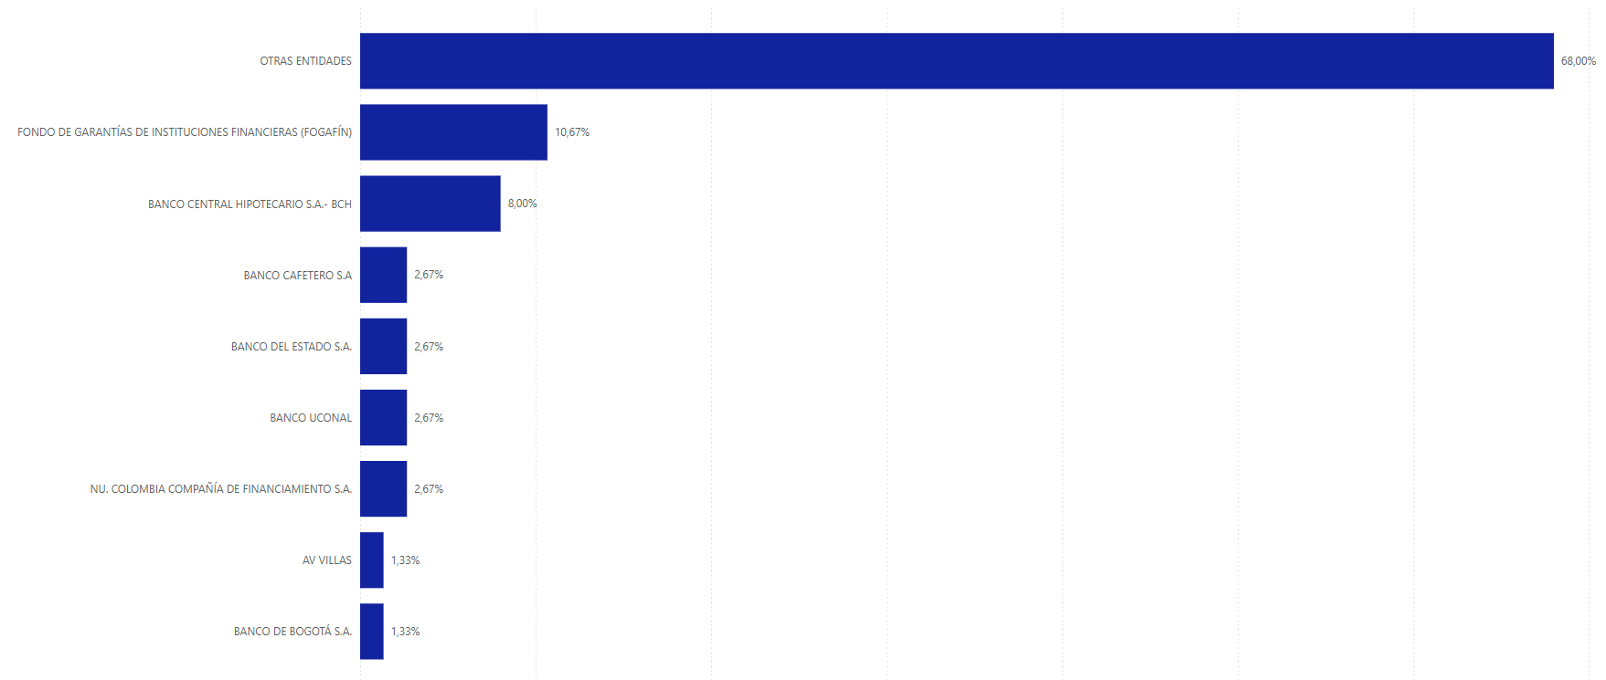
Entidades asociadas a Fogafín no competente
La categoría “Fogafín no competente” concentró el 57,69% del total de las PQRSDA registradas durante el mes de septiembre de 2026, constituyéndose en la tipología con mayor participación. Este comportamiento se explica principalmente por consultas relacionadas con entidades financieras vigiladas —cuya atención no es competencia directa de Fogafín—, así como por requerimientos asociados a empresas pertenecientes a otros sectores.
Al interior de esta categoría, el 68,00% restante estuvo relacionado con consultas dirigidas a otro tipo de entidades distintas a Fogafín, lo que reafirma la necesidad de continuar fortaleciendo las acciones de orientación a la ciudadanía sobre las funciones y el ámbito de competencia del Fondo.
Por su parte, se identificó que el 8,00 % de las consultas correspondió a requerimientos asociados al Banco Central Hipotecario (BCH), situación que se presenta de manera recurrente debido al seguimiento realizado por Fogafín al proceso liquidatorio del BCH.

Slide 8
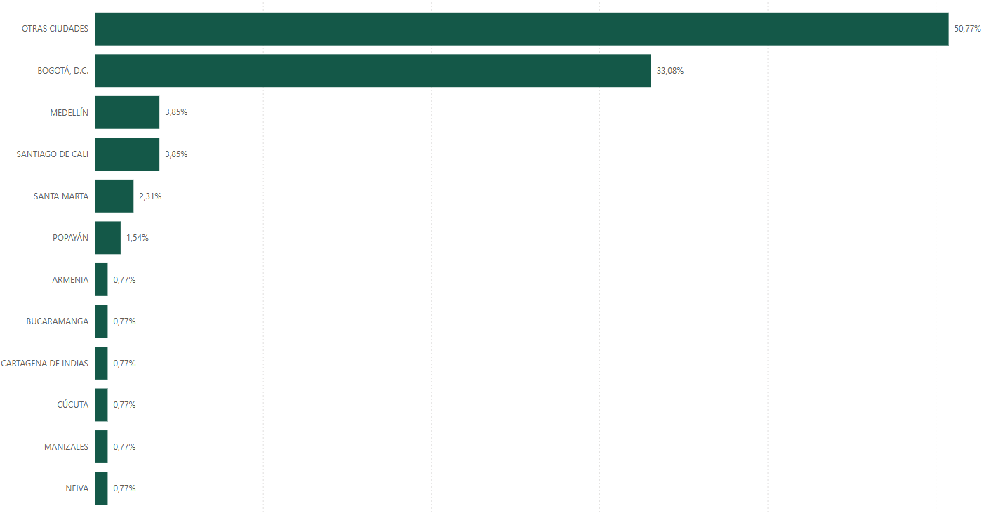
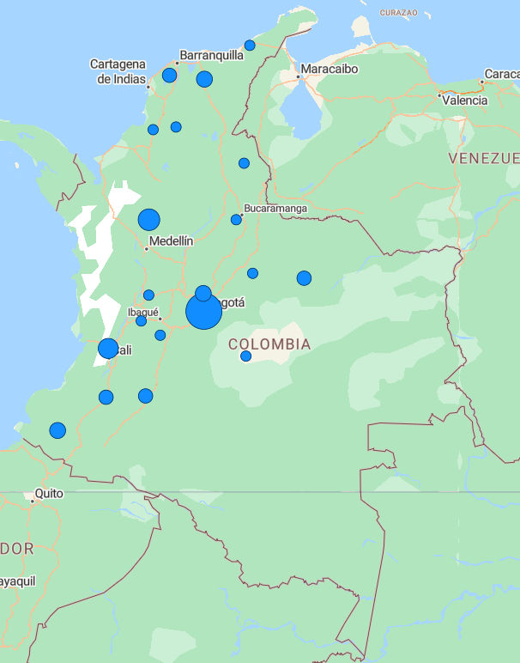
PQRSDA por ciudades
De las peticiones atendidas, el 33,08% (43) provino de la ciudad de Bogotá, consolidándose como la principal ciudad de origen de los requerimientos. Posteriormente, se encuentran Medellín y Cali, que representan el 7,70% (10 solicitudes) en conjunto.
El porcentaje restante corresponde a consultas provenientes de otras ciudades del país.

Slide 9
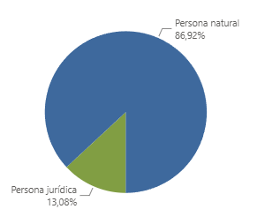
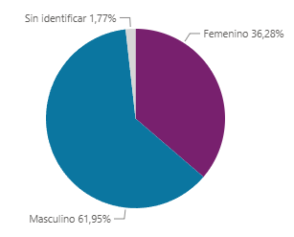
PQRSDA por tipo persona y género
Los resultados evidencian que la mayoría de las PQRSDA fueron presentadas por personas naturales 86,92% (113), mientras que las personas jurídicas representaron el 13,08% (17), confirmando que los ciudadanos son los principales usuarios de estos canales.
En cuanto a la distribución por género, se observa una participación equilibrada, con una leve predominancia de hombres 61,95 % (81) frente a mujeres 36,28 % (46).

Slide 10
Conclusiones
Fogafín, cumplió con los términos establecidos para la atención de las Peticiones, Quejas, Sugerencias, Reclamos, Denuncias y Agradecimientos (PQRSDA), así como de las consultas, de conformidad con lo establecido en el Código de Procedimiento Administrativo (Ley 1437 de 2011) y en la Resolución No. 001 de 2017 de Fogafín.
En el siguiente enlace de la página web de Fogafín; Informes de gestión | Fogafin se presenta el informe de las PQRSDA, establecido en el numeral 3 de la Circular Externa No. 001 de 2011 emitida por el Consejo Asesor del Gobierno Nacional en materia de control interno.
Durante el mes de septiembre, se evidenció el uso de diferentes canales por parte de los ciudadanos para comunicarse con Fogafín. En este contexto, el correo electrónico se consolidó como el principal canal de comunicación, al concentrar el 52,31% (68) de las atenciones; seguido de la atención telefónica, con el 30,77% (40), evidenciando una participación significativa de los canales de contacto directo e inmediato. Otros canales registraron una menor participación, como la atención en la página web con el 6,92% (9), la atención con el chat, con el 5,38% (7), la atención presencial con el 2,31% (3), y por último la carta física , con el 2,31% (3).
La categoría “Fogafín no competente” concentró el 52,69 % del total de las PQRSDA registradas durante el mes de septiembre de 2026, constituyéndose en la tipología con mayor participación. Este comportamiento se explica principalmente por consultas relacionadas con entidades financieras vigiladas —cuya atención no es competencia directa de Fogafín—, así como por requerimientos asociados a empresas pertenecientes a otros sectores.
Fogafín concentró el 26,92 % (35 solicitudes), ubicándose como una de las entidades con mayor número de requerimientos. Por su parte, las entidades liquidadas representaron el 17,70% del total, lo que evidencia un volumen significativo de consultas asociadas a procesos que ya no se encuentran en operación.
Durante este período no se recibieron consultas relacionadas con posibles actos de corrupción. Asimismo, se identificaron dos (2) ciudadanos con algún tipo de discapacidad (movilidad/física, auditiva o visual).

Slide 11
Conclusiones - Aplicación Decreto 0103 de 2015
Concepto | Número
Número de PQRSDA recibidas por los diferentes canales | 130
Número de solicitudes que fueron trasladas a otras instituciones por competencia | 35
Tiempo de respuesta promedio de las peticiones recibidas por carta, página web y correo electrónico. | 2,59 días hábiles
Número de solicitudes en las que se negó el acceso a la información | 0 Solicitudes
\\hermes\DOC_FOGAFIN\SCR\DRC\DRC\INFORMES PQRSD\CIRCULARES 2026\ 3. septiembre

Slide 12
Gracias !

